Slide 2
বিপুল কুমার সরকার
সহঃশিক্ষক(গণিত)
আটমূল দ্বি-মূখী উচ্চ বিদ্যালয়
শিবগঞ্জ, বগুড়া
Mobail:01730169555
Email: bipulsarkar1977@gmail.com

Slide 3
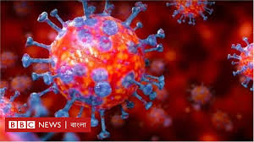

Slide 4
করোনা ভাইরাস

Slide 5
করোনা ভাইরাস কী তা বলতে পারবে।
করোনা ভাইরাস আক্রান্তে রুগীর লক্ষণ সমূহ ব্যাখ্যা করতে পারবে।
করোনা ভাইরাস থেকে রক্ষার উপায়সমূহ বিশ্লেষণ করতে পারবে।
বিশ্বে করোনা ভাইরাসের প্রভাব সমূহ ব্যাখ্যা করতে পারবে।

Slide 6
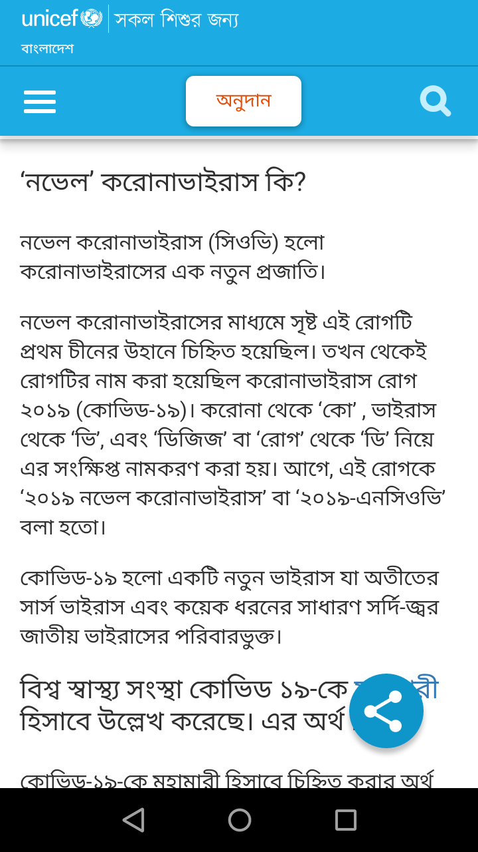
করোনা ভাইরাস কী তা বলতে পারবে।

Slide 7
করোনা ভাইরাসের উৎপত্তি।

Slide 8
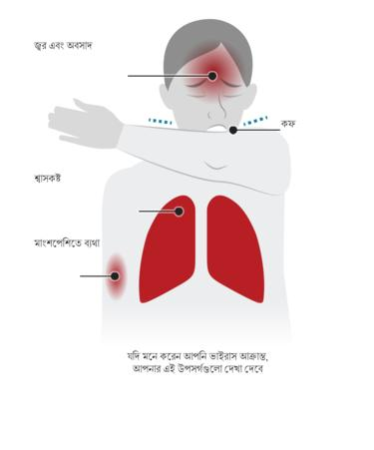
করোনা ভাইরাস আক্রান্তে রুগীর লক্ষণ সমূহ ব্যাখ্যা করতে পারবে।

Slide 9
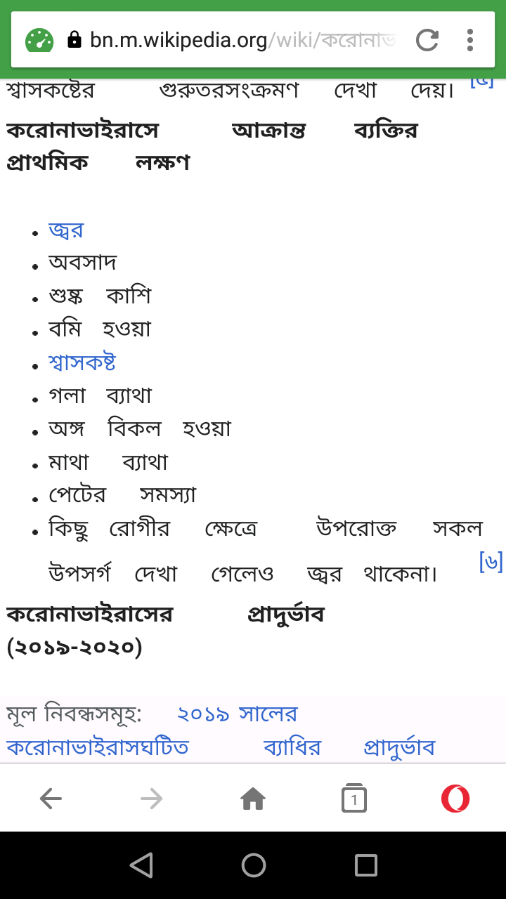

Slide 10
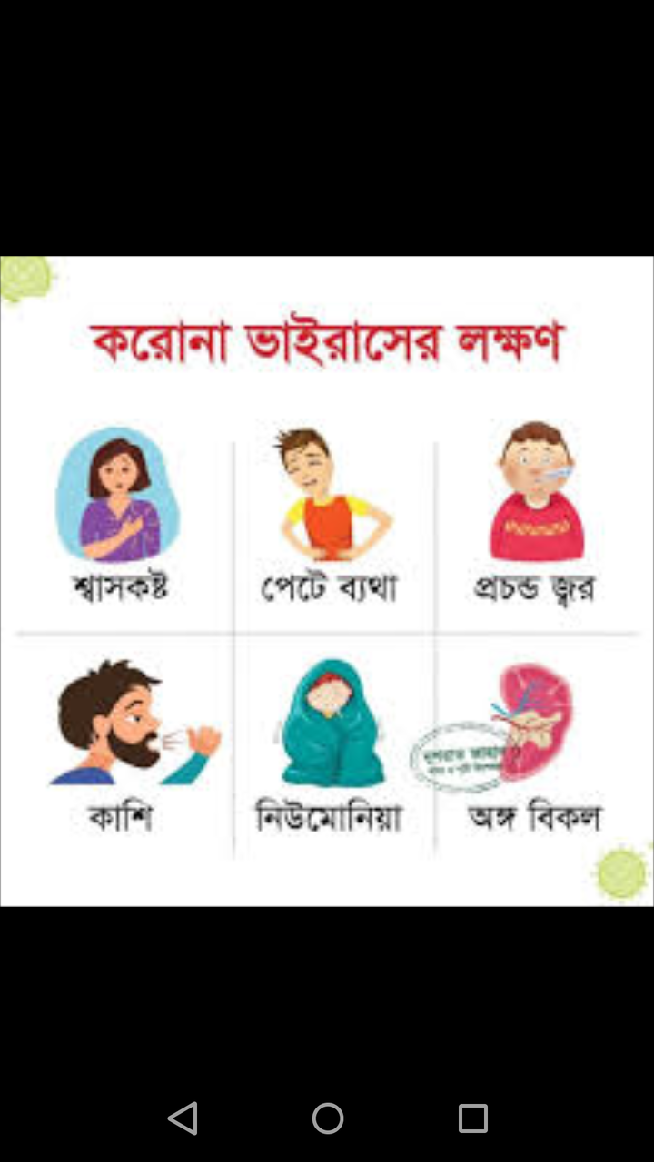

Slide 11
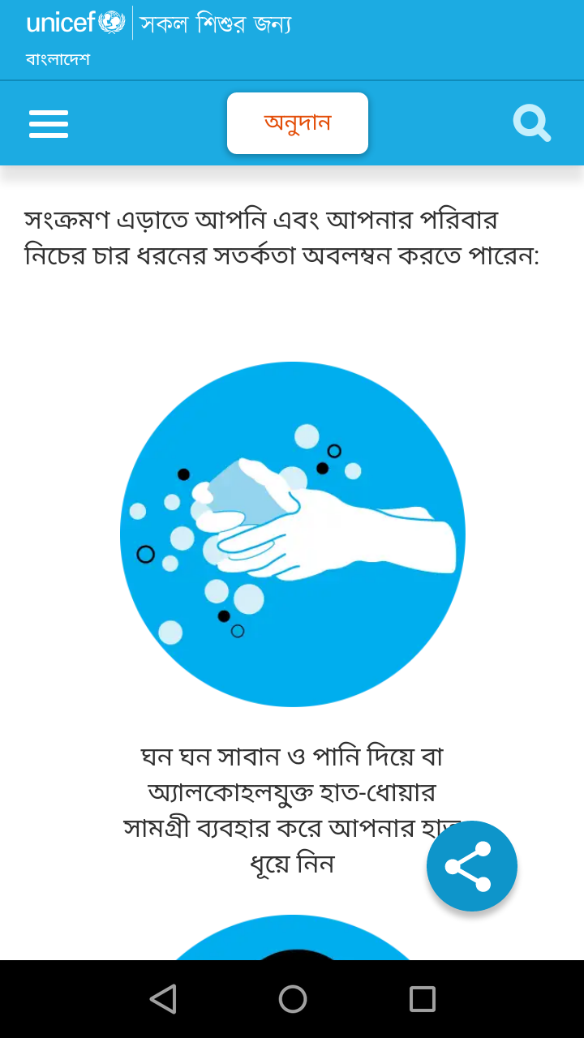
করোনা ভাইরাস থেকে রক্ষার উপায়সমূহ বিশ্লেষণ করতে পারবে।

Slide 12
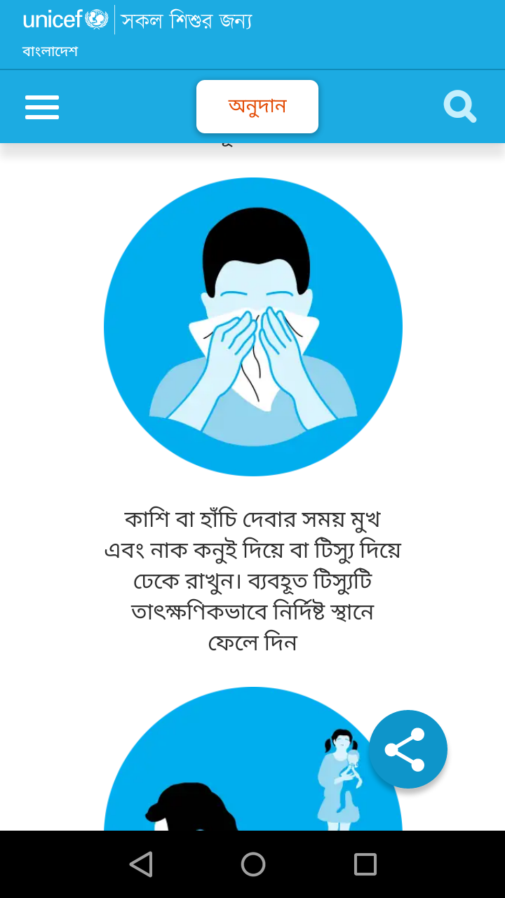

Slide 13
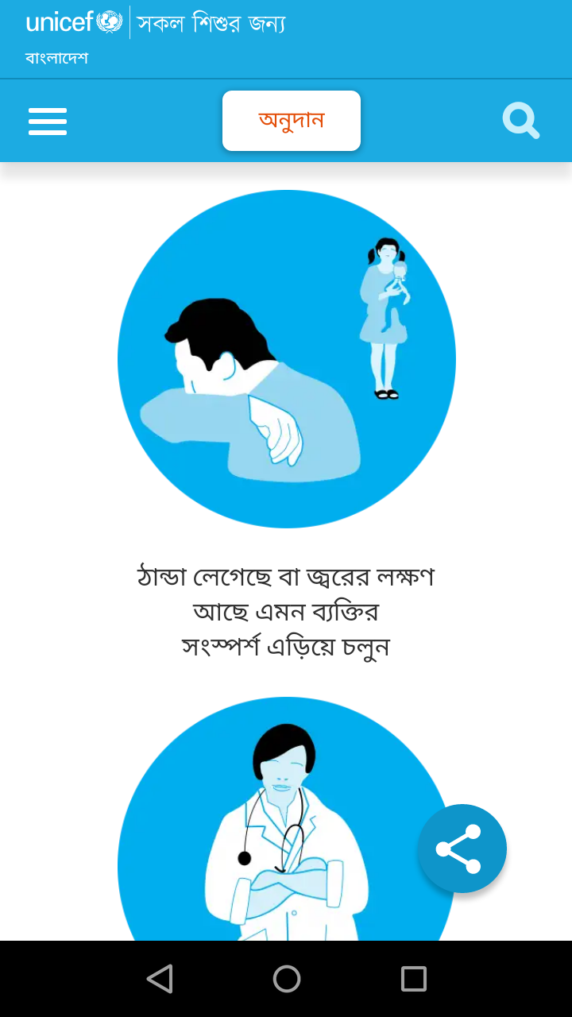

Slide 14
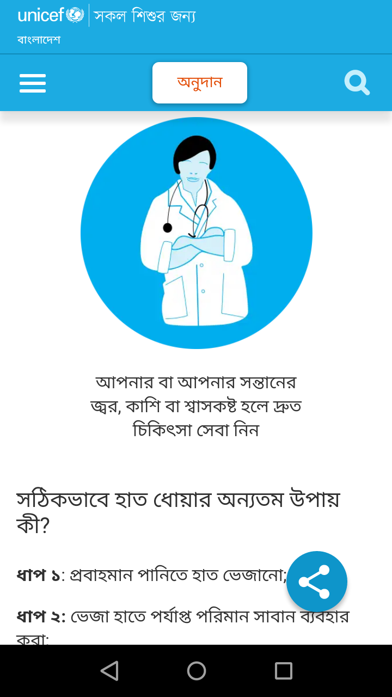

Slide 15
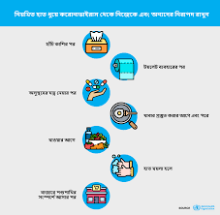

Slide 16
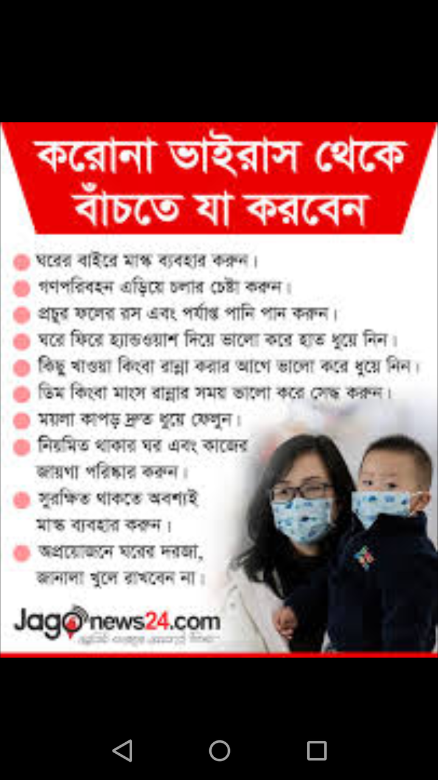

Slide 19
যে ভাবে করোনা ছড়ায়

Slide 20
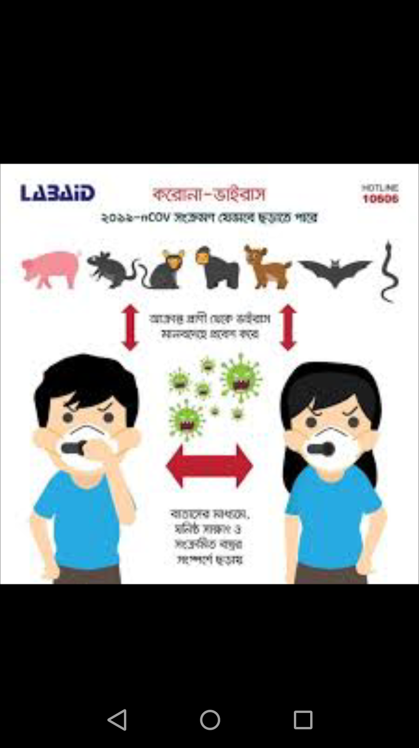

Slide 21
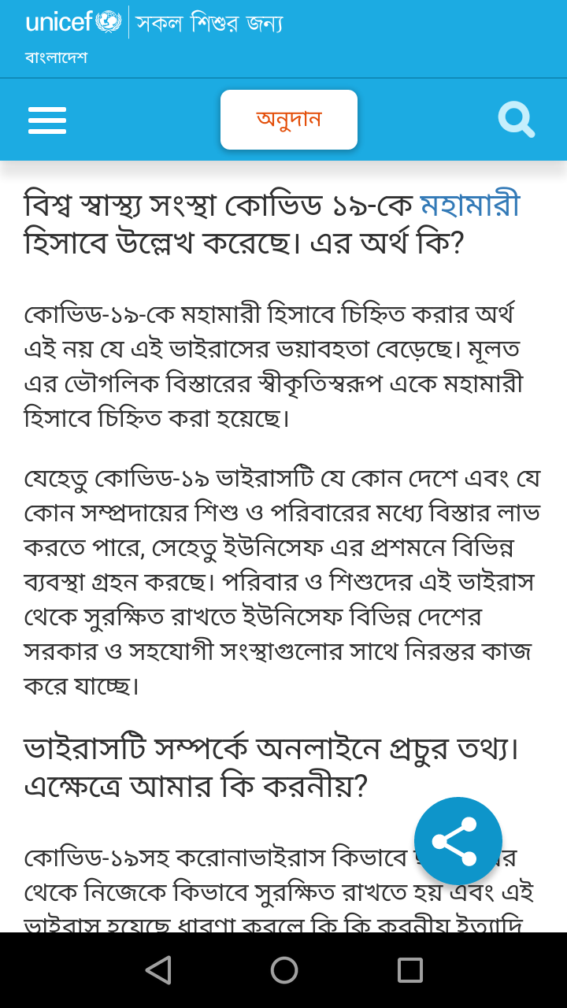

Slide 22
বাংলাদেশকে করোনা ভাইরাস থেকে বাঁচাতে বিভিন্ন পদক্ষেপঃ

Slide 23
করোনা সম্পর্কে নিয়মিত সংবাদ পরিবেশন করছেন (মীরজাদী সেব্রিনা ফ্রোরা)

Slide 24
করোনা ভাইরাস রুখতে গৃহীত পদক্ষেপ।

Slide 27
স্বাস্থ্য বিধি মেনে চলুন সুস্থ্য থাকুন।

